Slide 1
Автоматизация документооборота в Администрации Главы Республики Башкортостан
Олег Трегубов
Советник,
Управления делами Главы Республики Башкортостан

Slide 2
СМЭД ОГВ РБ + Административные и Муниципальные образования РБ

Slide 3
СЭД Дело «Дом Республики»
Дом Республики
Дело 12.2.1
(с 2012 г.)
Аппарат Правительства РБ
Администрация Главы РБ
Управление делами Главы РБ
(с 2010 г.)
Подведомственные УДГ РБ
Аппарат Правительства РБ
(с 2000 г.)
Администрация Главы РБ
(с 2010 г.)
Сервер СУБД Дело
Сервер Дело – Web

Slide 4
СЭД Дело «Дом Республики»
Дом Республики
511 пользователей, 6 организаций, права доступа разграничены по картотекам;
Опции ЭП и шифрование, оповещение и уведомление, сканирование, подсистема «Управление процессами», сервер Дело – WEB;
Объем файлового хранилища составляет 600 Гб.

Slide 5

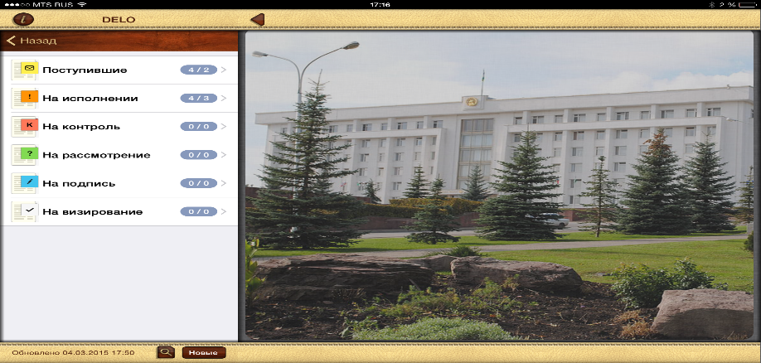
СЭД Дело «Дом Республики»
Клиент для руководителя, мобильный клиент
АРМ – Руководителя
(Windows, Maс OS)
ElectroDocs Pro
(iOS, Android)

Slide 6
Взаимодействие с
Управлением Президента Российской Федерации по работе с обращениями граждан и организаций (УПОГО)
УПОГО
Дело – Дом Республики
VipNet

Slide 7
СЭД Дело «Дом Республики»
Перспективы
Согласование проектов контрактов, проектов НПА, ЮЗДО
Электронный архив, СЭВ
Интеграция с корпоративным порталом

Slide 8
СЭД Дело «Дом Республики»
Пожелания
Удобство работы в модулях Справочники, Пользователи, возможность мобильного использования
Технологическая пересылка документов

Slide 9
Спасибо за внимание!

